Slide 1
INFODESIGN 101
Mészáros Péter
a Dokumentalista

Slide 2
Miről lesz szó
Mi az infodesign? Hol találkozhattok vele?
Milyen problémák merülnek fel infodesign kapcsán?
Hogyan lehet áthidalni ezeket a problémákat?

Slide 3
Infodesign 101
Grafikai területről nőtte ki magát, hagyományosan valamilyen összetett információ vizuális megjelenítése pl. stadionok forgalomirányító jelzéseinek rendszere
Soft definíció: annak a megtervezése, hogyan tudunk bonyolult vagy nagy mennyiségű információt hatékonyan átadni
Infodesign = MEGÉRTÉS tervezése

Slide 4
Infodesign a gyakorlatban
Ötlettől/igénytől a termékig/szoftverig több lépcsőfok
Fejlesztés nélkül nincs termék, de ha csak fejlesztés van, nem lesz jó a termék
Részlegek és funkciók/team-ek között infoátadás – ez a kulcs

Slide 5
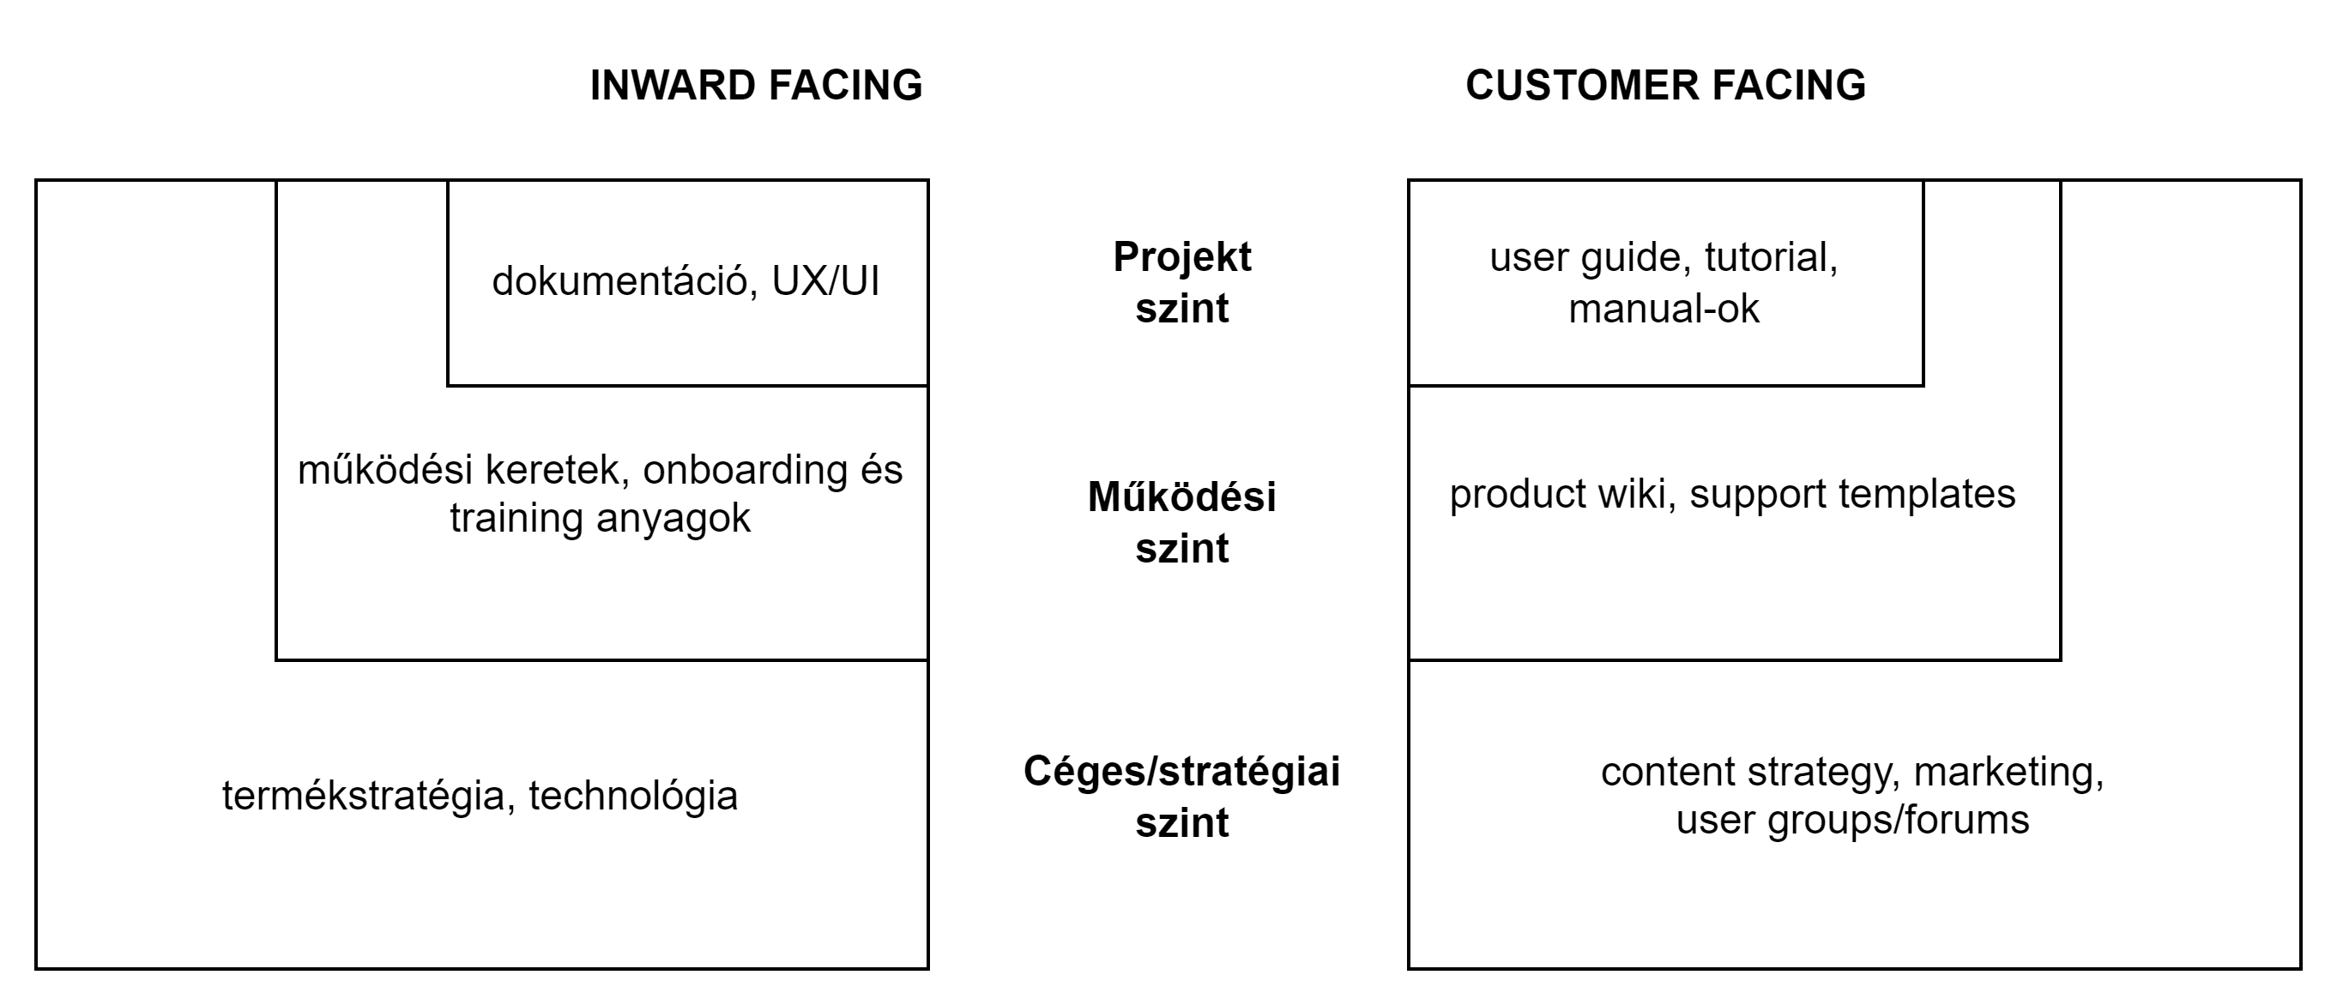
Infodesign a gyakorlatban

Slide 6
Infodesign példa
„Anya megkér, hogy vegyél telefont a nagyinak és mutasd meg a használatát”
Anya = business terület
TE = fejlesztés
Nagyi = user

Slide 7
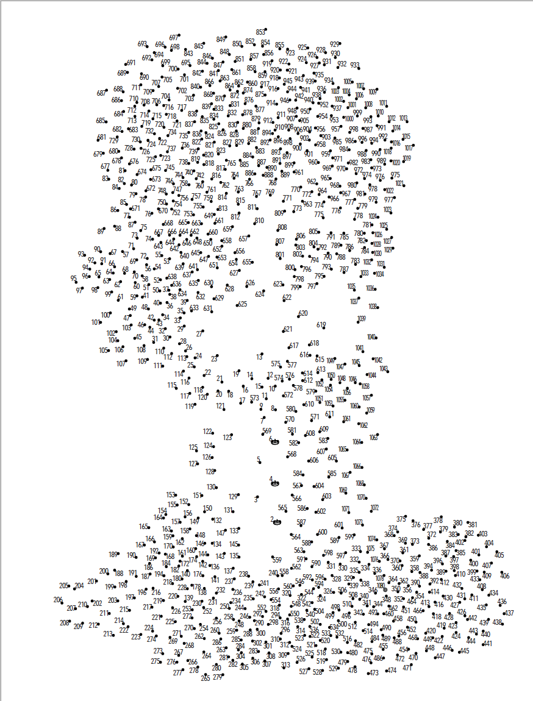
Probléma 1.: Emberi korlát
Egyszerre minden információ rendelkezésre, de nincs összefüggés
ÉN nem egyenlő TE
„ja, hát nem kérdezted”
Információ átadás és feldolgozás nem egyszerre

Slide 8
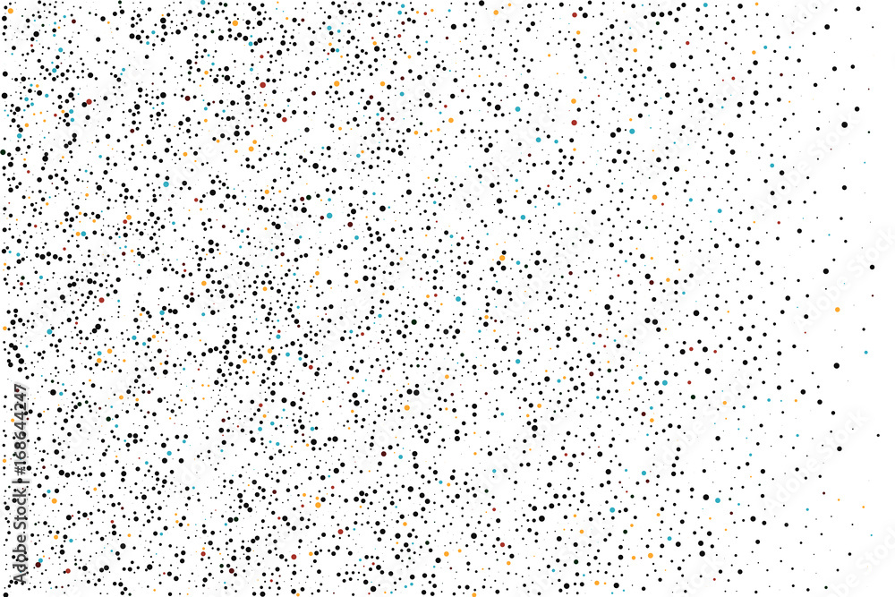

Probléma 1.: Emberi korlát

Slide 9
Probléma 2.: Üzleti korlát
Nincs igény, tudás, idő, energia
Az infodesign nem átfogó stratégia része, hanem sebtapasz

Slide 10
Információ minősége
Adat nem egyenlő információ (nem mindig)
Információ kontextusa – mire vonatkozik?
Információ sorrendje – mi az infor iránya?
Ezek így együtt: információ együttállása

Slide 11
Hogy is van ez?
Rajzolj egy négyzetet
A négyzetre rajzolj egy egyenlő szárú háromszöget
A négyzeten belül a jobb alsó sarokba rajzolj egy téglalapot
A négyzeten belül rajzolj a bal oldalra egy kisebb négyzetet
Ezt a kisebb négyzetet oszd fel 4 egyenlő részre

Slide 12

Hogy is van ez?
„Rajzolj egy házat”

Slide 13
Hogy is van ez?
Rajzoljuk egy házat egyszerű geometriai ábrák segítségével!
Test: Rajzolj egy nézetet
A négyzet a lap közepén helyezkedjen el
A négyzet oldalai 6 ujj szélesek legyenek
Tető: Rajzolj egy egyenlő oldalú háromszöget
A háromszög a négyzet fölött legyen
A háromszög oldalainak hosszúsága megyezik a négyzet oldalainak hosszúságával
A háromszög talpa érintkezik a négyzet tetejével, de nincs átfedés
A háromszög a négyzet középtengelyéhez van igazítva
Ajtó: Rajzolj egy keskeny, álló téglalapot
A keskeny téglalap a négyzeten belül van
A keskeny téglalap alul érinti a négyzet oldalát
A keskeny téglalap a négyzet jobb oldalától kb. fél ujjnyi távolságra van
A keskeny téglalap szélessége kb. 2 ujj, a magassága 4 ujj
Ablak: Rajzolj egy kis négyzetet
A kis négyzet a nagy négyzeten belül van
A kis négyzet a nagy négyzet bal oldalától kb. fél ujjnyi távolságra van
A kis négyzet felső oldala egyvonalban van a keskeny téglalap („ajtó”) felső oldalávan
A kis négyzet oldalai 2 ujj hosszúságúak
A kis négyzetet osszuk fel 4 egyenlő részre két, egymásra merőleges vonal segítségével

Slide 14
Hogyan kezdj hozzá
Kezdd a végén!
Célközönség meghatározása és ismerete
Azonos előismeretek kérdése
Szükség van feltételezésekre
Feltételezés nem egyenlő tény
Kezdd az elején!
Minél később lép be az infodesign, annál fájdalmasabb
Tudjon róla mindenki
Rossz folyamatot nem lehet jól leírni

Slide 15

További szempontok
Célközönségnek elérhető?
Single source of truth
Az információ reprezentálja a terméket
„majd én az tudom”
„help them where they are”
OK. És most?

Slide 16
Tartalmi szempontok
Mi lesz a végeredmény?
Kevert tartalmak stratégiája
Képernyőképek, GIF, videó
Hosting
Támogató programok, AI
Külső inspirációk „ötlet = feladat”
Fenntartás, frissítés

Slide 17
Összegezve
Infodesign = szemléletmód: megértést tervezünk
A fő korlátok az emberi tényező és üzleti szempontok
Nincs egy egységes, mindenre alkalmazható megoldás
Az elején szükséges rossz, hosszútávon versenyképességi tényező

